Slide 1
Vad är omotiverade skillnader? Stödmaterial till chefer
Avdelning Folkhälsa och hållbarhet, Regional utvecklingsförvaltning

Slide 2
Vad är en omotiverad skillnad?
Enkelt uttryckt är omotiverade skillnader sådana skillnader som inte kan förklaras av en persons egna preferenser eller av behovsmässiga eller (i vården) medicinska avvägningar.
Exempel: Skillnader i hälsa mellan män och kvinnor som beror på biologiska orsaker är inte omotiverade skillnader. Skillnader i hälsa mellan män och kvinnor som beror på män och kvinnors olika tillgång till resurser, eller genusstrukturer, är orsakade av strukturer i samhället och alltså omotiverade skillnader i hälsa.
Omotiverade skillnader skapar ojämlikhet och leder ibland även till diskriminering.

Slide 3
Vad innebär jämlikhet?
Jämlikhet innebär att alla människor ska ges likvärdiga möjligheter, oavsett vilka de är eller var de bor.
Läs mer i rapporten Jämlikt Gävleborg

Slide 4
Vad innebär likvärdiga möjligheter?
Det betyder inte att vi ska göra lika för alla, utan att vi behöver göra olika utifrån olika behov, eller att vi behöver förändra våra strukturer
Läs mer i rapporten Jämlikt Gävleborg

Slide 5
Vi vet till exempel att…
…de ekonomiska skillnaderna i länet ökar
Läs mer i rapporten Jämlikt Gävleborg

Slide 6
Vi vet till också att…
…andelen med låg ekonomisk standard ökar bland grupper som står utanför arbetsmarknaden
Läs mer i rapporten Jämlikt Gävleborg

Slide 7
Och att…
De som har en låg ekonomisk standard också har:
en lägre utbildningsnivå
sämre fysisk och psykisk hälsa
en lägre grad av tillit
och bor oftare i resurssvaga områden
Läs mer i rapporten Jämlikt Gävleborg

Slide 8
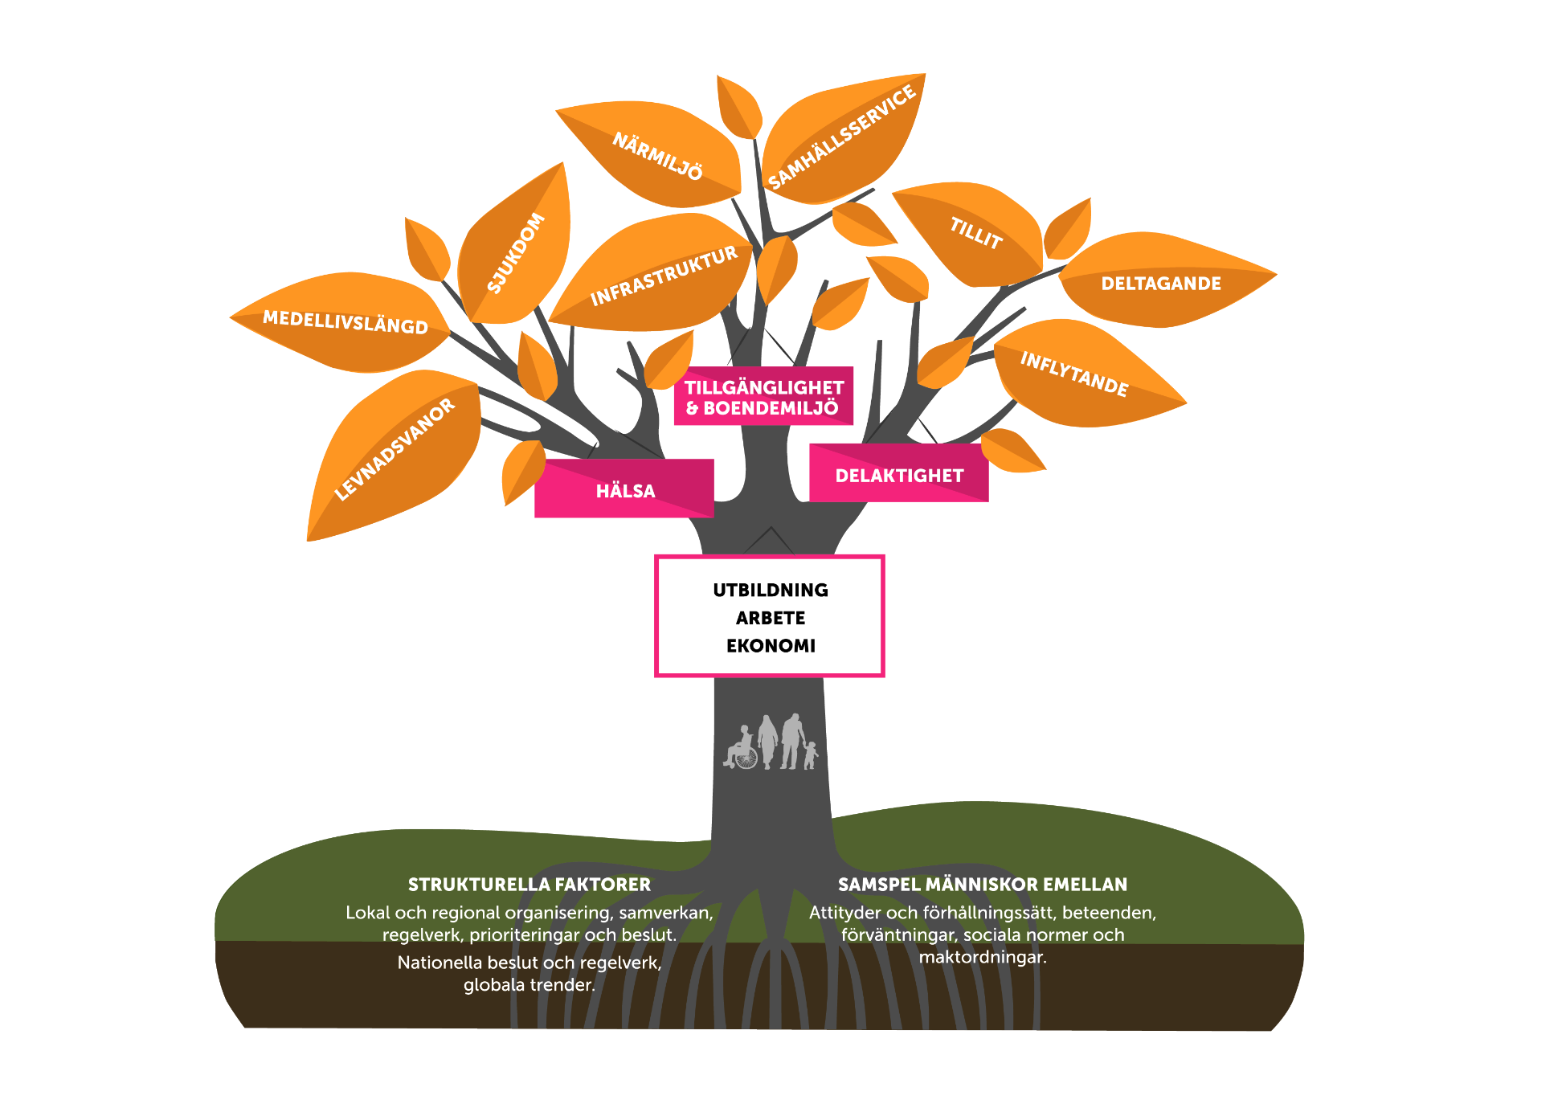
Detta skapar ojämlika möjligheter inom ett stort antal livsområden
Grundläggande socioekonomiska livsvillkor lägger grunden för människors möjligheter även inom andra områden.
Läs mer i rapporten Jämlikt Gävleborg

Slide 9
Vi behöver skapa mer likvärdiga möjligheter!
Alla förvaltningar inom Region Gävleborg behöver bidra till att skapa mer likvärdiga möjligheter i Gävleborg.
Detta beskrivs bl.a. i det organisationsövergripande styrdokumentet program för god och jämlik hälsa.
Alla Region Gävleborgs verksamheter har möjlighet och ansvar att bidra till en god och jämlik hälsa i Gävleborg

Slide 10
För vi kan (alltid) göra (ännu mer) skillnad (än vi redan gör) !
Vi kan granska oss själva och hur vi bedriver våra verksamheter, förbättra vårt bemötande och våra sätt att inkludera fler, vi kan påverka de strukturer vi byggt upp, våra arbetssätt och samverkan med andra!
Det handlar inte om en eller två avgörande åtgärder som behöver göras, inte om nya projekt, utan ett tålmodigt långsiktigt arbete inom befintliga verksamheter
att helt enkelt göra det befintliga uppdraget bättre och för alla!
Hela tiden!

Slide 11
Stöd finns att få!
Mallar och verktyg finns att använda
Stöttning av / bollning med personella resurser är möjligt
Hjälp att förstå eller ta fram data kan möjliggöras

Slide 12
Hör av er!
Vid frågor, funderingar eller önskan om stöd – hör gärna av er till avdelningen Folkhälsa och Hållbarhet, Regional utvecklingsförvaltning:
jamlikhalsa@regiongavleborg.se

Slide 13
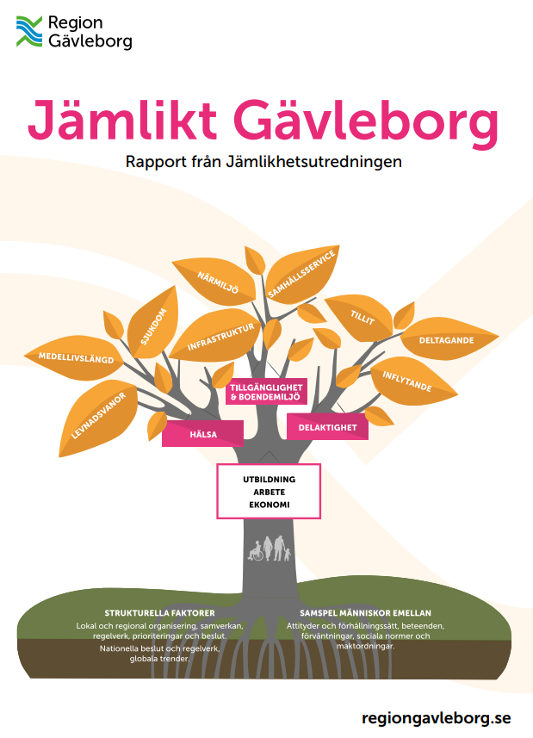
Vill du veta mer?
Jämlikhetsutredningens rapport Jämlikt Gävleborg finns att ta del av här
Mer information om utredningen inklusive filmer med röster från länet finns att ta del av här
Program för god och jämlik hälsa beslutades av Regionfullmäktige 31 maj 2022 och finns att ta del av här

